Slide 1
ГБОУ РМЭ « Нартасская школа-интернат»
Подготовил: Бочаров П.А.,
воспитатель 8класса

Slide 2
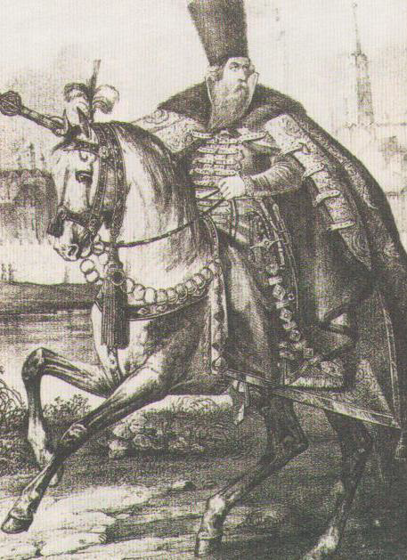
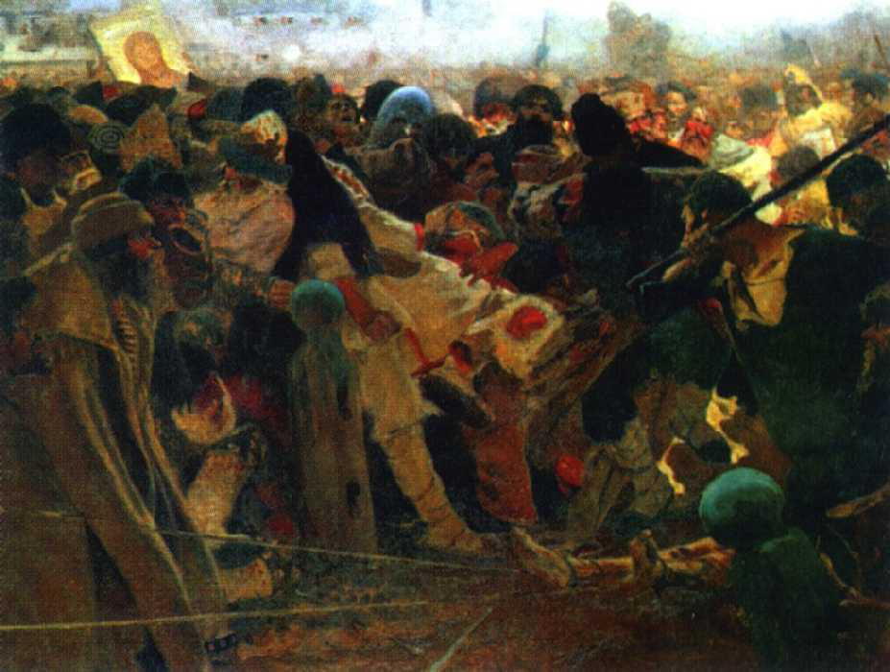
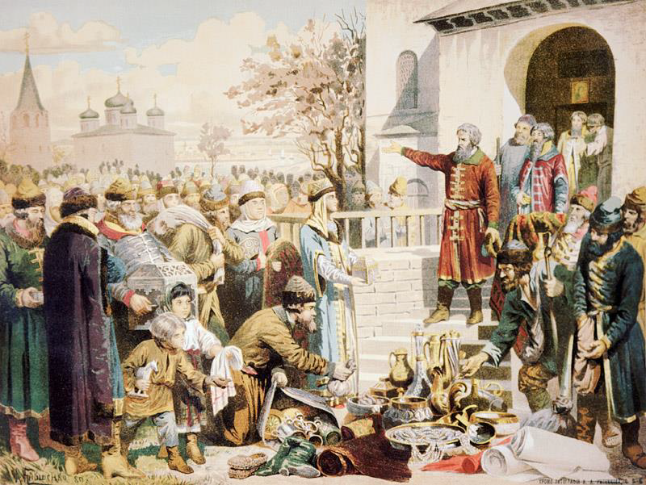
Что означает «народное единство»?
Дата 4-е ноября выбрана в связи с одним важным историческим событием:
Изменники бояре провозгласили главой русского государства польского королевича Владислава.
Никогда русское государство не было так близко к распаду , как в период Смутного времени, почти 400 лет назад…
Народ начал войну против поляков, которую возглавил староста из Нижнего Новгорода Козьма Минин и князь Дмитрий Пожарский.

Slide 3
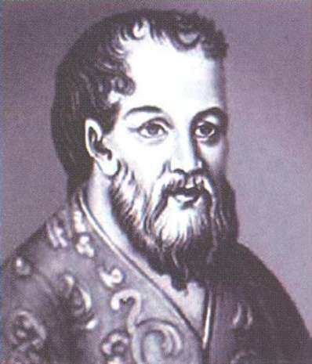
Кузьма Минин и Дмитрий Пожарский

Slide 4
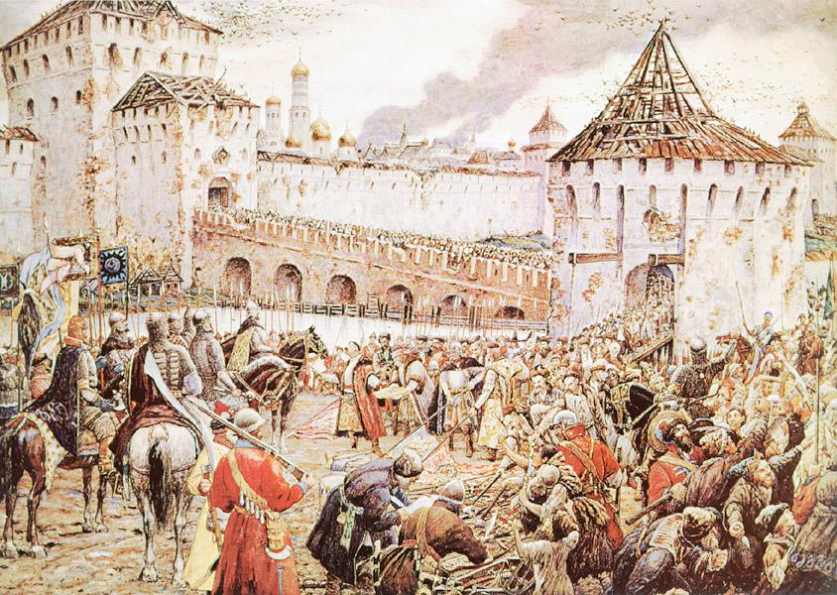
Это был пример единения: представители разных сословий и разных религий объединились ради выживания России.

Slide 5
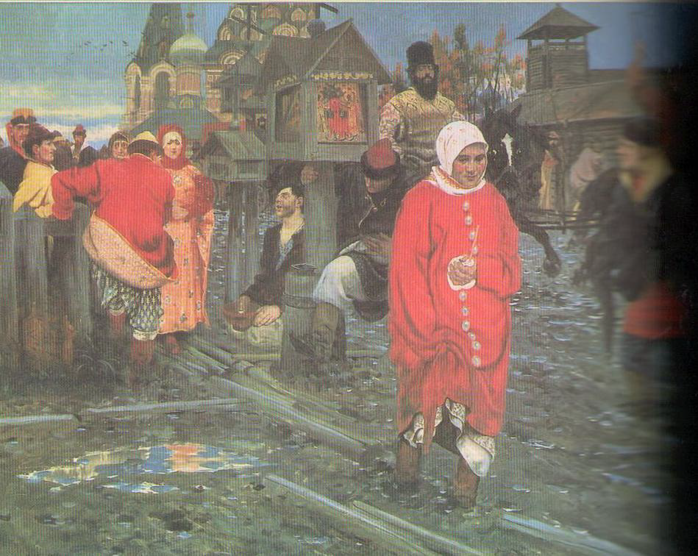
Праздник 4 ноября - День народного единства - был установлен в честь победы русского народа в 1612 году над поляками.
Праздник, как объединяющий все народы России был учрежден в декабре 2004 года, а впервые праздновался в 2005 году.

Slide 6
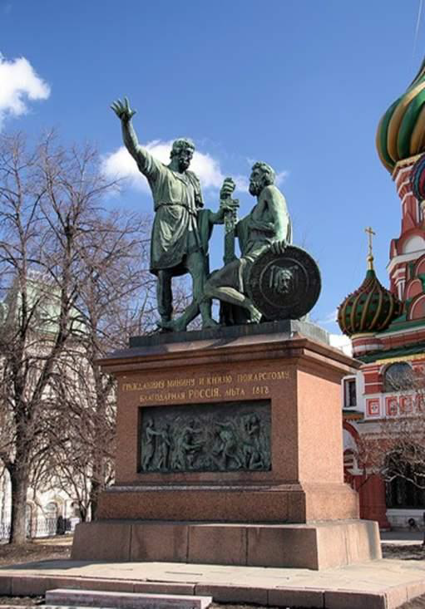
Воины народного ополчения под предводительством Кузьмы Минина и Дмитрия Пожарского освободили Москву от польских захватчиков, продемонстрировав образец героизма и сплоченности всего народа вне зависимости от происхождения, вероисповедания и положения в обществе.
В Москве на Красной площади
героям Минину и Пожарскому
Поставлен бронзовый памятник

Slide 7
В День единства будем рядом,
Будем вместе навсегда,
Все народности России
В дальних сёлах, городах!

Slide 8
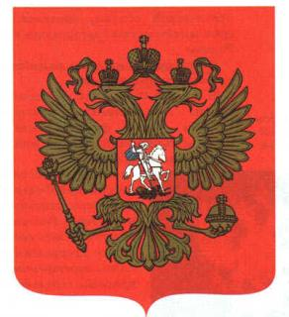
Государственные символы Российской Федерации.
Флаг РФ
Представляет прямоугольное полотнище трех равновеликих горизонтальных полос: верхней - белого цвета; средней- синего; нижней- красного цвета.
Принят Государственной Думой и подписан Президентом России В.В.Путиным
25 декабря 2000 года.
Герб РФ
представляет четырехугольный ,
с закругленными нижними углами, заостренный в оконечности красный геральдический щит с золотым двуглавым орлом, поднявшим вверх распущенные крылья.
Орел увенчан двумя малыми коронами и одной большой, соединенными лентой. В правой лапе орла- скипетр, в левой- держава.
На груди орла на красном щите- серебряный всадник в синем плаще на серебряном коне.

Slide 9
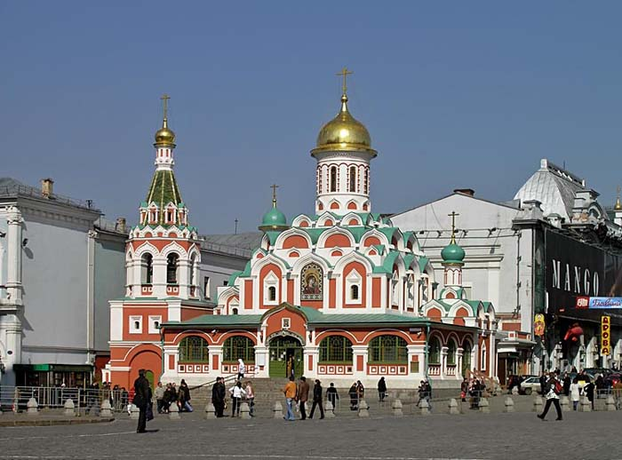
Пословицы о Родине
Глупа та птица, которой свое гнездо не мило.
Родина -мать, умей за нее постоять.
Где выросла сосна, там она и красна.
Дома и стены помогают.
На чужой сторонушке рад своей воронушке.
Человек без родины -соловей без песни.

Slide 10
Викторина
Какого числа мы отмечаем праздник День народного единства?
(4 ноября)
Кто воспользовался слабостью нашей страны и напал на Москву?
(Поляки)
В каком году произошло это событие? Какой это век?
(1612 год, 17 век.)
Как звали предводителя народного ополчения?
(Кузьма Минин)
Кто возглавил народное ополчение?
(Дмитрий Пожарский)
Что было главной святыней Нижегородского ополчения?
(Икона Казанской Божьей Матери.)

Slide 11
Что означает для моей семьи этот праздник и как мы его отмечаем?
Все больше гордимся тем, что живём в России. День народного единства очень важен нашей стране и нашей семье. Мы должны помнить и понимать, что только вместе мы можем преодолевать трудности. Таков наш русский дух. Мы должны помнить не только важные даты, но и саму суть, что сплотившись, объединившись можем преодолеть что угодно. Мы гордимся тем, что живём в такой разнообразной стране, богатой культурой и русским духом. А ещё так совпало, что 4 ноября наша республика отмечает День своего рождения. Совмещая два праздника, мы в этот день собираем стол, к нам приходят гости, мы поём песни, веселимся. У нас очень большая семья и разной национальности (русские, мари, горномари, татары, мордва), но все мы едины. У нас общие радости и общие проблемы, а самое главное — мы живем на одной земле, в нашем родном и любимом Мари-Турекском районе.
Все мы должны это понимать и воспитывать молодое поколение правильно!

